Slide 1


Lógica Matemática
Lógica
Matemática

Slide 2
Lógica Matemática
Conjuntos

Slide 3

Lógica Matemática
Autor
Cleilson Henrique de Araujo

Slide 4
Lógica Matemática
Prefácio
A informação e a sobrevivência
O aprendizado atual está como sempre foi: manipulado, desde sua criação.
Desde o tempo dos homens e mulheres das cavernas a informação é sobrevivência. Quando o ser humano passou da fase de utilizar a informação para apenas sobreviver, ele começou a utilizá-la como meio de controle e repressão a sua própria tribo/sociedade/meio em que vive/natureza.
Desde então temos tribos contra tribos, civilizações contra civilizações, impérios contra impérios...
Sendo que o que determina o vencedor desde o tempo das cavernas até hoje é a informação.
Quando o ser humano começou a utilizar a primeira grande informação que foi a utilização do fogo, a natureza e as outras tribos atacadas não tinham chance alguma e foram derrotadas.
Quando o ser humano começou a utilizar armas primitivas do tempo da pedra lascada de fabricação humana, as outras tribos atacadas não tinham chance alguma e foram derrotadas.
Quando o ser humano começou a utilizar armas, utilizando o minério de ferro entre outros, posteriormente manipulando-os até se chegar as espadas lanças..., as outras tribos atacadas não tinham chance alguma e foram derrotadas.
Quando o império chinês criou e utilizou a pólvora e o seu uso em combates/guerras se espalhou as sociedades que utilizavam apenas espadas lanças... foram derrotadas. E chegamos a criação da bomba atômica e nuclear, como saber se o aprendizado é manipulado?
Tente você(uma sociedade/grupo/indivíduo) criar uma bomba atômica ou nuclear.
Nas nossas aulas, não vou lhe ensinar a criar uma bomba atômica ou nuclear. Irei repassar as informações acumuladas das gerações anteriores para a sobrevivência das futuras gerações.
Conforme o nosso histórico, a geração ou gerações que irão sobreviver serão as que mais bem utilizarem a informação.

Slide 5



Livro/Vídeo
<
>
Informações complementares
Links das vídeo aulas online:
www.youtube.com/c/JMarySystems/playlists?view_as=subscriber
Dos conteúdos deste livro na web:
http://www.jmarysystems.com.br/Leitura_e_Aprendizagem/Leitura_e_Aprendizagem.html
Das perguntas e respostas deste livro na web:
http://www.jmarysystems.com.br/Perguntas_e_Respostas/Perguntas_e_Respostas.html
Do programa em Java e outros projetos que além do conteúdo do livro, tem uma bateria de exercícios que complementam a totalidade da aprendizagem:
https://github.com/jmarysystems?tab=repositories
Visite-nos na web:
http://www.jmarysystems.com.br

Slide 6
Lógica Matemática
Índice
Álgebra de Conjuntos
Introdução.................................................................. | 008
Formas de representar um conjunto.................................. | 012
Operações e classificações das operações realizadas entre os conjuntos.............................................................. | 013
Operação união.................................................................. | 016
Operação interseção ou intersecção.................................. | 017
Operação complemento..................................................... | 020
Operação conjunto das partes........................................... | 022
Operação produto cartesiano............................................. | 026
Operação união disjunta.................................................... | 030

Slide 7














Lógica Matemática
Símbolos utilizados
Neste conteúdo
Para início de conversa
Orientação da disciplina
Fique atento
Indicação de livro
Palavras do professor
Veja o vídeo!
Subcategoria
Assunto
Exemplo(s)
Fica a dica
Categoria
Subcategoria
Exercício(s)

Slide 8
Lógica Matemática
Conjuntos
Introdução
Para início de conversa
Olá meu caro(a) aluno(a), seja bem-vindo(a) ao nosso primeiro encontro da disciplina de Lógica Matemática. Quero deixar-lhe bem à vontade para que possamos trocar as informações necessárias para sua evolução acadêmica. Preparado(a)? Então, vamos lá!
Orientação da disciplina
Esta disciplina, está dividida em quatro unidades. Na primeira unidade, estudaremos sobre a álgebra dos conjuntos, trabalhando as principais operações entre conjuntos e observando a importância delas para o estudo da Lógica.
Já na segunda unidade, iremos abordar o estudo da combinatória, como por exemplo, a distribuição, a permutação e a combinação. Caso você não saiba, elas são ferramentas importantes na elaboração e construção de senhas.
Em seguida, iniciaremos o estudo da lógica proposicional.
Abordaremos, ainda, temas como conectivos e operações lógicas sobre conectivos.
Na terceira unidade, vamos trabalhar as regras de construção das Tabelas-Verdade e como fazer a classificação do seu resultado.
E, na última unidade, finalizaremos o nosso estudo com os seguintes temas: equivalência lógica, álgebra das proposições, método dedutivo, argumentos e as regras de inferência.

Slide 9
Lógica Matemática
Conjuntos
Introdução
Fique atento
Caro(a) estudante, em cada unidade você encontrará um vídeo que deverá ser assistido no momento indicado. Este vídeo irá complementar, além deste conteúdo, os livros indicados no grupo de estudos e os vídeos externos (YouTube, por exemplo) a fim de ampliar, ainda mais, o seu conhecimento acerca do tema tratado em cada unidade. Ao final de cada unidade você deverá realizar as atividades para testar seus conhecimentos.
Palavras do professor
Prezado(a) estudante no ano de 1815 nascia na Inglaterra, no seio de uma família humilde, George Boole, o pai da álgebra boolena. Ainda muito jovem fundou a sua própria escola, onde pôde se dedicar ao desenvolvimento de trabalhos que envolviam a Matemática. Boole, em 1847, lançou um livro (The Mathematical Analysis of Logic) no qual apresenta a lógica simbólica. Este livro foi fundamental para a construção e programação dos computadores mais ou menos 100 anos depois. Na álgebra desenvolvida por Boole existem apenas três operadores: E, OU e NÃO (AND, OR, NOT). Eles são os operadores utilizados para efetuar comparações ou as quatro operações aritméticas base.
Afinal, qual será a correlação entre estes operadores e a álgebra dos conjuntos? Como iremos representálos nas operações e nas proposições lógicas? Qual a funcionalidade destes operadores?
Dada a importância deste assunto, este será o tema de nossa vídeo aula desta primeira unidade, mas você só deverá assisti-la quando for indicado.

Slide 10
Lógica Matemática
Conjuntos
Introdução
Palavras do professor
Então, vamos por partes!
Inicialmente, vamos entender como representar um conjunto e quais operações podem ser realizadas entre conjuntos.
Também será importante o uso dos diagramas de Venn. Eles ajudarão bastante no entendimento dos conceitos aqui trabalhados.
Em seguida vamos associar os símbolos utilizados nas operações entre conjuntos aos símbolos adotados pela lógica.
Ao término desta unidade você terá estudado todos estes elementos. Caso não tenha entendido algum assunto, é de extrema importância que você solicite esclarecimentos no grupo de estudos.

Slide 11
Lógica Matemática
Conjuntos
Álgebra de Conjuntos
Aluno(a), o momento agora será reservado para falarmos inicialmente sobre conjuntos e suas representações.
Mas afinal, o que são conjuntos? Um conjunto é formado por uma coleção de elementos.
A própria definição de um conjunto não pode gerar dúvida ao ponto de decidir se um elemento pertence ou não ao conjunto considerado.
Esta representação de pertinência pode ser entendida da seguinte forma:
se b é um elemento do conjunto B, logo b ϵ B (b pertence a B), caso contrário, b ∉ B (b não pertence a B).
Formas de representar um conjunto
Você lembra que podemos representar um conjunto de várias formas?
A sua representação pode ser extencionista(por extensão/representação tabular ):
ℤ = {..., - 4, - 3, - 2, - 1, 0, 1, 2, 3, 4, ...}
Este conjunto representado pela letra ℤ, é o conjunto dos números inteiros.
Uma característica deste modo de representação é que os elementos estão contidos entre chaves e separados por virgula.

Slide 12
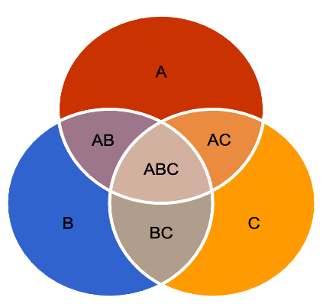
Lógica Matemática
Conjuntos
Álgebra de Conjuntos
Formas de representar um conjunto
Ela pode ser através de regras de formação(propriedades):
A = { x ∉ ℝ / -3 < x < 5 }
O conjunto A é composto pelos números reais maiores que - 3 e menores que 5.
E também por meio de intervalos:
{ x ϵ ℝ / x ϵ x [ -2, 6 ] }
O conjunto B é composto, de acordo com o intervalo dado, pelos números reais iguais ou maiores que -2 (intervalo fechado) e menores que 6 (intervalo aberto).
E também por meio dos diagramas de Venn-Euler:

Slide 13
Lógica Matemática
Conjuntos
Álgebra de Conjuntos
Então, agora que relembramos como representar os conjuntos, vamos tratar das operações que podem ser realizadas entre eles.
Elas são classificadas como Não-Reversíveis:
a União e a Intersecção.
E como Reversíveis:
o Complemento, o Conjunto das Partes, o Produto Cartesiano e a União Disjunta (especiais para as ciências da computação).
Para isso, vamos utilizar como recurso os diagramas de Venn. Além de nos ajudarem a entender as definições, fornecem uma visualização clara dos componentes e relacionamentos entre os conjuntos.
Operações e classificações das operações realizadas entre os conjuntos

Slide 14
Lógica Matemática
Conjuntos
Álgebra de Conjuntos
Veja o vídeo!
Vamos continuar estudando mais sobre as operações que podem ser realizadas entre conjuntos.
Para tanto, você deverá assistir, neste momento, ao vídeo que está neste LINK,
https://www.youtube.com/watch?v=ktrODQ1I8rc
O vídeo aborda as operações de:
união,
intersecção,
diferença e
Complementar.
Você só deve prosseguir com o estudo depois que assistir ao vídeo. O vídeo tem duração de 6 minutos e 48 segundos.
Agora que você assistiu ao vídeo, vamos continuar com nosso estudo! As operações Não-Reversíveis são as mais elementares no estudo da álgebra de conjuntos. Vamos definir cada uma delas e, a partir do uso de diagramas de Venn, representar estas operações.

Slide 15
Lógica Matemática
Conjuntos
Álgebra de Conjuntos
Palavras do professor
Trabalharemos a partir de agora as operações Irreversíveis. São elas:
União e
interseção ou intersecção.
Vamos definir cada uma delas e a partir do uso de diagramas de Venn representar estas operações.

Slide 16
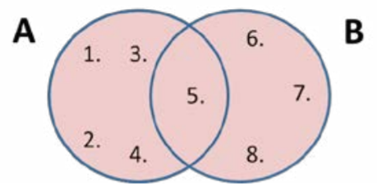
Lógica Matemática
Conjuntos
Álgebra de Conjuntos
Vamos considerar dois conjuntos: A e B. Esta operação é indicada pelo símbolo U. Ela é definida assim:
A U B = { x / x ϵ A ou x ϵ B }.
De acordo com esta operação, um determinado elemento x pertence a AUB quando ele pertencer somente ao conjunto A, ou somente ao conjunto B ou a ambos os conjuntos. Por exemplo, considere os seguintes conjuntos: A = { 1, 2, 3, 4, 5 } e B = { 5, 6, 7, 8 }. Então AUB = { 1, 2, 3, 4, 5, 6, 7, 8 }. Vamos visualizar esta operação utilizando diagramas de Venn? Ela fica assim:
Diagrama de Venn para AUB. Figura elaborada pelo autor.
A operação de União apresenta as seguintes propriedades:
o Idempotência: A U A = A
o Elemento Neutro: A U ∅ = ∅ U A = A
o Comutatividade: A U B = B U A
o Associatividade: (A U B) U C = A U (B U C)
O símbolo ( ∅ ) representa conjunto vazio. Ele é o único conjunto que não possui elementos. Também pode ser representado por { }.
Mas devemos ter o seguinte cuidado: quando representamos { ∅ }, isto significa que o único elemento pertencente a este conjunto é o próprio “vazio”.
Operação união

Slide 17
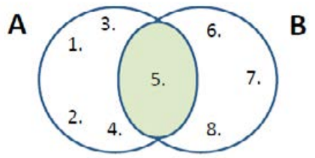
Lógica Matemática
Conjuntos
Álgebra de Conjuntos
Vamos continuar considerando dois conjuntos: A e B. Esta operação é indicada pelo símbolo ∩. Ela é definida assim:
A ∩ B = { x / x ϵ A e x ϵ B }.
De acordo com a definição dada, um determinado elemento x pertence a A ∩ B quando ele pertencer de forma simultânea ao conjunto A e ao conjunto B. Por exemplo, considerando os conjuntos A = { 1, 2, 3, 4, 5 } e B = { 5, 6, 7, 8 }. Então A ∩ B = { 5 }. Percebeu a diferença do caso anterior? Vamos visualizar esta operação utilizando diagramas de Venn:
Diagrama de Venn para A B. Figura elaborada pelo autor.
A operação de Interseção apresenta as seguintes propriedades:
o Idempotente: A ∩ A = A
o Elemento Neutro: A ∩ U = U ∩ A = A
o Comutatividade: A ∩ B = B ∩ A
o Associatividade: (A ∩ B) C = A ∩ (B ∩ C)
Operação interseção ou intersecção

Slide 18
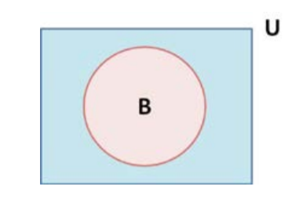
Lógica Matemática
Conjuntos
Álgebra de Conjuntos
O símbolo (U) adotado nas propriedades da interseção representa o conjunto Universo. De acordo com a sua definição, todos os conjuntos considerados em uma situação são subconjuntos do conjunto Universo. Podemos observar isto no diagrama de Venn a seguir, no qual o conjunto B é um subconjunto do conjunto universo U.
Conjunto Universo U e o seu subconjunto B. Figura elaborada pelo autor.
Operação interseção ou intersecção

Slide 19
Lógica Matemática
Conjuntos
Álgebra de Conjuntos
Palavras do professor
Trabalharemos a partir de agora as operações Reversíveis. São elas:
complemento,
conjunto das partes,
produto cartesiano e
união disjunta.
Da mesma forma que fizemos anteriormente, vamos definir cada uma delas e a partir do uso de diagramas de Venn representar estas operações.

Slide 20
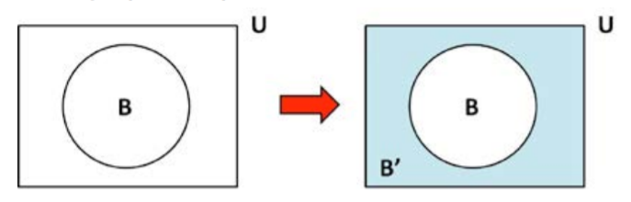
Lógica Matemática
Conjuntos
Álgebra de Conjuntos
Esta operação é definida da seguinte forma: o complementar de um conjunto B, em relação ao conjunto universo U, é formado pelo conjunto que contém todos os elementos presentes no conjunto universo U e que não pertençam a B. Para a situação colocada, o complementar do conjunto B é representado por B’ ou ~B.
Observe a diagramação desta situação:
Representação do conjunto Universo U e do seu subconjunto B. Em seguida, o complementar B’. Figura elaborada pelo autor.
Então, isto significa que B’ = { x / x ϵ U e x ∉ B }. Ou também podemos definir assim: B’ = { x / x ∉ B }.
Vejamos um exemplo numérico: vamos supor um conjunto U formado pelos elementos U = { 1, 2, 3, 4, 5, 6, 7, 8, 9, 10 } e um subconjunto dele, o conjunto B formado por B = { 1, 2, 3 }. Defina o complementar de B, ou seja, B’.
De acordo com o exposto acima, o complementar de B é:
B’ = { 4, 5, 6, 7, 8, 9, 10 }.
Operação complemento

Slide 21
Lógica Matemática
Conjuntos
Álgebra de Conjuntos
Operação complemento
A operação Complemento apresenta as seguintes propriedades:
o Duplo Complemento (é o que torna a operação reversível):
(B’)’ = B
o Interseção calculada a partir do Complemento e da União:
A ∩ B = (A’ U B’)’
o União calculada a partir do Complemento e da Interseção:
A U B = (A’ ∩ B’)’

Slide 22
Lógica Matemática
Conjuntos
Álgebra de Conjuntos
Caro(a) estudante, este tipo de conjunto é denominado desta forma porque ele contem todos os subconjuntos de qualquer conjunto que se possa considerar. Ele também é conhecido como conjunto potência.
Então, para um dado conjunto B, o Conjunto das Partes gerado a partir dele é denotado por P(B) ou 2ᴮ . Para este mesmo conjunto B que estamos considerando, o seu Conjunto das Partes P(B) é definido assim:
P(B) = { X / X ⊂ B }.
Observe na definição dada acima que a letra X está sendo usada para representar os subconjuntos de B e o símbolo ( ⊂ ) significa “está contido”. Segundo a definição, podemos concluir que todo subconjunto X gerado está contido no conjunto B.
E o Conjunto das Partes P(B) vai possuir quantos elementos? Ou seja, quantos subconjuntos podem ser representados a partir do conjunto B? Muito simples. Se o conjunto B tem n elementos, o Conjunto das Partes P(B) terá (2)ⁿ elementos.
Operação conjunto das partes

Slide 23
Lógica Matemática
Conjuntos
Álgebra de Conjuntos
Exemplo(s)
Para que as definições fiquem mais claras, vamos analisar alguns exemplos.
Exemplo 1: Considere o conjunto B = { b }. Determine P(B).
Observe que o conjunto B possui um elemento. Logo, de acordo com a equação que define a quantidade de elementos de P(B) temos:
(2)ⁿ = (2)¹ = 2.
Então ele fica representado assim:
P(B) = { ∅, {b} }.
Exemplo 2: Considere o conjunto B = { b, c, d }. Determine P(B).
O conjunto B possui três elementos. Utilizando a equação que define a quantidade de elementos de P(B) temos:
(2)ⁿ = (2)ᵌ = 8.
Então ele fica representado assim:
P(B) = { ∅, {b}, {c}, {d}, {b, c}, {b, d}, {c, d}, {b, c, d} }.
Exemplo 3: Considere o conjunto B = { b, ∅, {b, c} }. Determine P(B).
Este conjunto B também possui três elementos. Então o Conjunto das Partes P(B) terá oito elementos:
(2)ⁿ = (2)ᵌ = 8.
Portanto, ele fica representado assim:
P(B) = { ∅, {b}, { ∅ }, {b, c}, {b, ∅}, { b,{ b, c } }, {∅, {b, c}}, {b, ∅, {b, c}}}.
Operação conjunto das partes

Slide 24
Lógica Matemática
Conjuntos
Álgebra de Conjuntos
E como observamos a reversibilidade do Conjunto das Partes? A solução pode ser construída através da união de todos os conjuntos obtidos para esta operação.
Para o primeiro exemplo resolvido o resultado encontrado foi:
P(B) = { ∅, {b} }.
Então, se realizarmos a seguinte operação:
∅ U { b } = { b }.
O resultado que encontramos é justamente o conjunto B.
Para o segundo exemplo o resultado foi:
P(B) = { ∅, {b}, {c}, {d}, {b, c}, {b, d}, {c, d}, {b, c, d} }.
Operando da mesma maneira teremos:
∅ U {b} U {c} U {d} U {b, c} U {b, d} U {c, d} U {b, c, d} = { b, c, d }.
Este resultado é o conjunto B utilizado no segundo exemplo. Se for aplicada a mesma propriedade no terceiro exemplo acontecerá o mesmo.
Operação conjunto das partes

Slide 25
Lógica Matemática
Conjuntos
Álgebra de Conjuntos
Veja o vídeo!
Foi muita informação? Então, antes de continuar estudando mais sobre as operações que podem ser realizadas entre conjuntos, recomendo que você assista neste momento ao vídeo que está neste:
LINK,
https://www.youtube.com/watch?v=Wxm3ugnq9Sw
O vídeo aborda definições e exemplos sobre
subconjuntos e também sobre a
operação Conjunto das Partes.
Você só deve prosseguir com o estudo depois que assistir ao vídeo. O vídeo tem duração de 20 minutos e 19 segundos.
Agora que você assistiu ao vídeo, vamos continuar com nosso estudo!

Slide 26
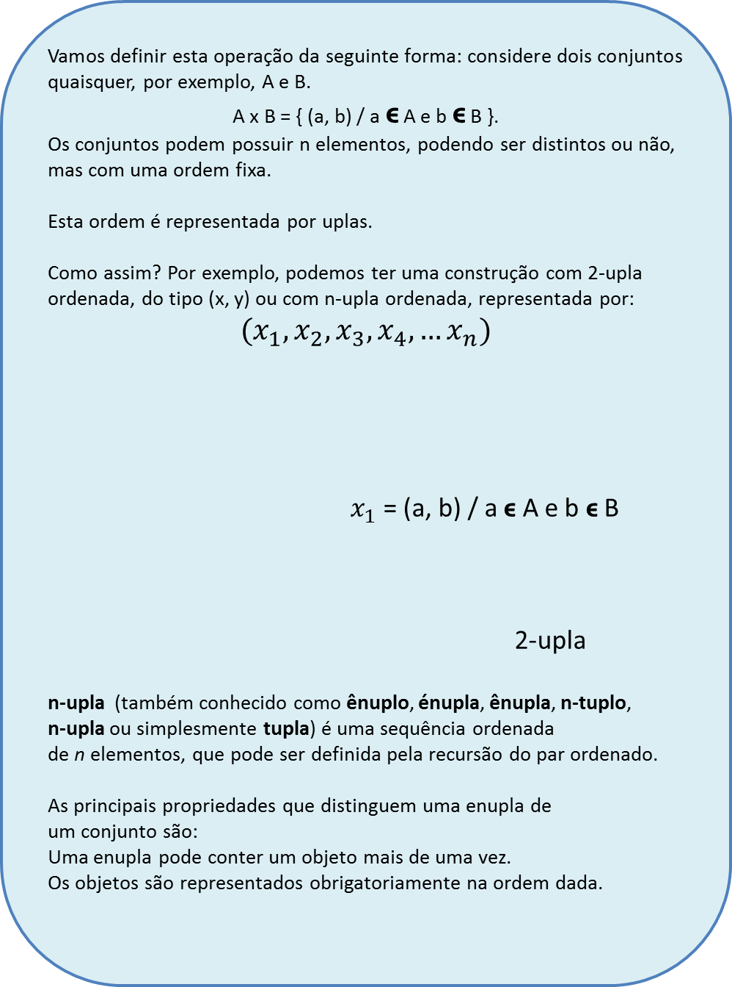
Lógica Matemática
Conjuntos
Álgebra de Conjuntos
Vamos definir esta operação da seguinte forma: considere dois conjuntos quaisquer, por exemplo, A e B.
A x B = { (a, b) / a ϵ A e b ϵ B }.
Os conjuntos podem possuir n elementos, podendo ser distintos ou não, mas com uma ordem fixa.
Esta ordem é representada por uplas.
Como assim? Por exemplo, podemos ter uma construção com 2-upla ordenada, do tipo (x, y) ou com n-upla ordenada, representada por:
$$(x_{1},x_{2},x_{3},x_{4},…x_{n})$$
$x_{1}$ = (a, b) / a ϵ A e b ϵ B
2-upla
n-upla (também conhecido como ênuplo, énupla, ênupla, n-tuplo,
n-upla ou simplesmente tupla) é uma sequência ordenada de n elementos, que pode ser definida pela recursão do par ordenado.
As principais propriedades que distinguem uma enupla de um conjunto são:
Uma enupla pode conter um objeto mais de uma vez.
Os objetos são representados obrigatoriamente na ordem dada.
Operação produto cartesiano

Slide 27
Lógica Matemática
Conjuntos
Álgebra de Conjuntos
Fica a dica
Quando você estiver operando com o Produto Cartesiano é importante ter os seguintes cuidados:
1. Não confunda estas representações
(x, y) ≠ { x, y }
2. A ordem
(x, y) ≠ (y, x)
Vamos observar alguns exemplos? Com certeza eles ajudarão a entender melhor.
Operação produto cartesiano

Slide 28
Lógica Matemática
Conjuntos
Álgebra de Conjuntos
Exemplo(s)
Considere os conjuntos A = { a }, B = { 1, 2 } e C = { β, π, Ω }. Construa os seguintes Produtos Cartesianos:
a) A x B
A x B = { (a, 1), (a, 2) }
b) B x C
B x C = { (1, β), (1, π), (1, Ω), (2, β ), (2, π), (2, Ω) }
c) C x B
C x B = { (β, 1), (β, 2), (π, 1), (π, 2), (Ω, 1), (Ω, 2) }
d) A²
A² = A x A = { (a, a) }
e) B²
B² = B x B = { (1, 1), (1, 2), (2, 1), (2, 2) }
Meu caro(a), acredito que os exemplos acima ajudaram bastante.
Operação produto cartesiano

Slide 29
Lógica Matemática
Conjuntos
Álgebra de Conjuntos
Vamos detalhar agora algumas propriedades.
o Não-Associatividade
(A x B) x C e A x (B x C) são diferentes
o Não-Comutatividade
B x C e C x B são diferentes
(B x C) ∩ (C x B) = ∅
o O Produto Cartesiano com o conjunto vazio
A x ∅ = ∅;
∅ x A = ∅;
∅² = ∅;
o Distributividade do produto cartesiano sobre a União
A x (B U C) = (A x B) U (A x C)
o Distributividade do produto cartesiano sobre a Intersecção
A x (B ∩ C) = (A x B) ∩ (A x C)
Operação produto cartesiano
Fica a dica
Sendo o Produto Cartesiano uma operação reversível, como verificamos esta condição? Da seguinte maneira: se o resultado para um determinado Produto Cartesiano for
{ (a, 1), (a, 2) },
isto significa que os operandos foram
{ a } e { 1, 2 }.
Da mesma forma, se o Produto Cartesiano obtido foi
{ (1, ), (1, π), (1, Ω), (2, ), (2, π), (2, Ω) },
isto significa que os operandos foram
{ 1, 2 } e { , π, Ω }.

Slide 30
Lógica Matemática
Conjuntos
Álgebra de Conjuntos
Esta é uma operação realizada entre conjuntos que permite a perfeita distinção entre elementos que possuem a mesma identificação. É esta característica que garante a observação da não existência de elementos em comum. Como assim? Ao gerarmos o conjunto resultante da União Disjunta, é feita uma identificação dos elementos com relação ao seu conjunto de origem:
<elemento, conjunto de origem>.
Para ajudar no entendimento, imagine dois conjuntos:
o da família Pinheiro =
{ Danilo, Adriana, Gustavo, Miguel }
e o da família Nogueira =
{ Carlos, Patrícia, Miguel }.
Ao operar com a União, veja o que acontece:
Pinheiro U Nogueira = { Danilo, Adriana, Gustavo, Carlos, Patrícia, Miguel }
Observe que Miguel aparece uma única vez no conjunto gerado. Mas sabemos que Miguel Pinheiro não é o mesmo Miguel Nogueira. Isto é o que justifica a operação União Disjunta.
A União Disjunta entre conjuntos quaisquer pode ser representada por
A + B ou por este símbolo ( ⨃ ), onde escrevemos A ⨃ B. Então, levando em conta o que foi dito, para a situação descrita acima teríamos para a União Disjunta:
Pinheiro + Nogueira = { <Danilo, Pinheiro>, <Adriana, Pinheiro>, <Gustavo, Pinheiro>, <Miguel, Pinheiro>, <Carlos, Nogueira>, <Patrícia, Nogueira>, <Miguel, Nogueira> }
Vamos desenvolver outra situação. Considere agora os conjuntos A = { -2, -1, 0, 1, 2 } e B = { a, b, c, d }. Realizando a União Disjunta A + B temos:
A⨃B ={ <-2, A>, <-1, A>, <0, A>, <1, A>, <2, A>, <a, B>, <b, B>, <c, B>, <d, B>}
Operação união disjunta

Slide 31
Lógica Matemática
Conjuntos
Álgebra de Conjuntos
A União Disjunta apresenta as seguintes propriedades:
o ∅ + ∅ = ∅
o Para um conjunto qualquer, por exemplo A = { 1, 2, 3, 4 }
A + ∅ = { <1, A >, <2, A>, <3, A>, <4, A> }
o A + A
A+A = { <1, A’>, <2, A’>, <3, A’>, <4, A’>, <1, A’’>, <2, A’’>, <3, A’>, <4, A’’>}
Fica a dica
Meu caro(a), com relação a reversibilidade, que também é uma característica desta operação, ela pode ser verificada assim:
se temos como resultado de uma União Disjunta o conjunto
{ <1,A>, <2,A>, <3,A>, <α, B>, <β, B>, <V, B> },
isto significa que os operandos foram os conjuntos
A = { 1, 2, 3 } e B = { α, β, V }.
Da mesma forma, se a União Disjunta obtida foi { ∅ }, de acordo com as propriedades descritas acima os operandos só podem ser { ∅ } e { β }.
Operação união disjunta

Slide 32
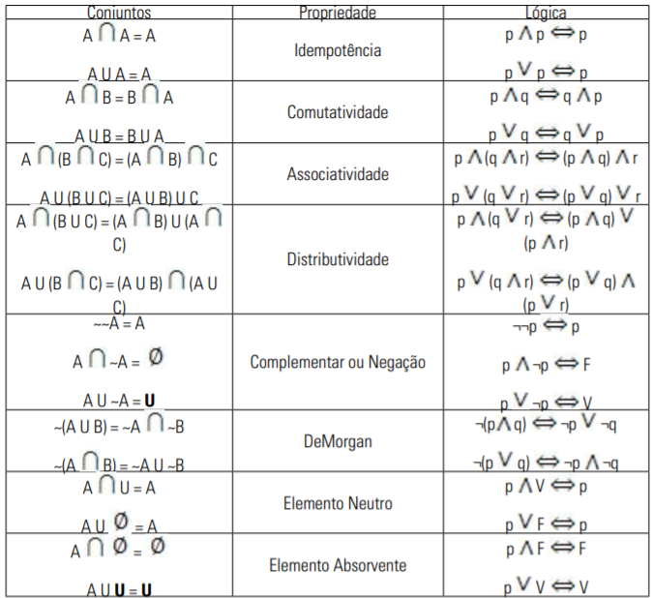
Lógica Matemática
Conjuntos
Álgebra de Conjuntos
Fica a dica
Quando estudamos os conceitos e operações da Álgebra de Conjuntos, é possível construir uma relação direta entre ela e alguns elementos da Lógica. Neste caso, com os chamados conectivos lógicos.
Relação entre Lógica e A Álgebra de Conjuntos

Slide 33

Lógica Matemática
Conjuntos
Álgebra de Conjuntos
Indicação de livro
Para um aprofundamento da teoria dos conjuntos, segue a sugestão do livro:
Este livro estabelece em linguagem informal da Matemática os fatos fundamentais da Teoria dos Conjuntos, os quais o estudante, principalmente de matemática avançada, precisa saber. Devido ao método de apresentação, sem formalismos, o texto é adequado a um curso regular sobre o assunto ou ao autodidata. O leitor deve extrair deste notável trabalho do professor Halmos um máximo de entendimento da teoria aqui exposta, bem como da sua importância lógica no estudo da Matemática.

Slide 34
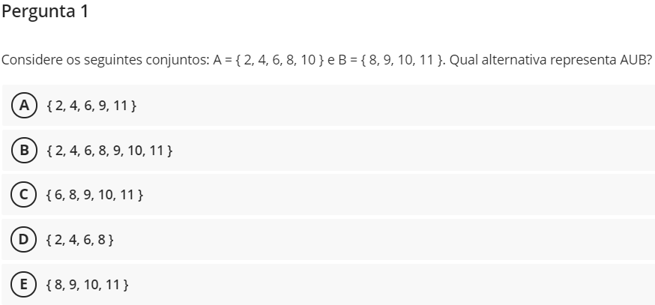

Lógica Matemática
Conjuntos
Álgebra de Conjuntos
Exercício(s)
Resposta:
Letra B)

Slide 35
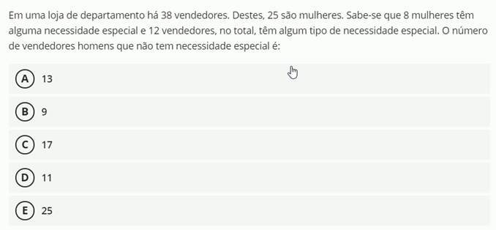
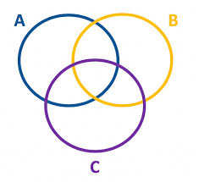
<
>
Lógica Matemática
Conjuntos
Álgebra de Conjuntos
Exercício(s)
Resposta: Letra B)
Total de vendedores = 38
Total de mulheres = 25 ( 17 normal e 8 com necessidades especiais )
Total de homens = 13
Álgebra de Conjuntos
9
17
4
8

Slide 36
Lógica Matemática
Fim

